Slide 1


Slide 2

راهنمای استفاده از پایگاه اطلاعاتی Proquest
طاهره حسینی فر
کارشناسی ارشد کتابداری و اطلاع رسانی
دانشگاه علوم پزشکی کرمانشاه
دانشکده بهداشت
1397

Slide 3
معرفی و راهنمای استفاده از پایگاه اطلاعاتی ProQuest :
پایگاه‏هاى اطلاعاتى پروکوئست Proquest محصول شرکت آموزش و اطلاع رسانى بل و هاول است . از سال 1938 این مؤسسه به جمع‏آورى، سازماندهى و توزیع اطلاعات در بیش از 160 کشور پرداخت که ابتدا شامل منابع به زبان انگلیسى بود و سپس شامل چکیده و همچنین ادوارى‏ ها و نشریات نیز گردید.
امروزه در نتیجه توافق با ناشران گوناگون در سراسر دنیا نظیر…CRCPress, Emerald, Springer, Oxford، دسترسى به بیش از 8000 نشریه ادوارى، روزنامه‏ ها، تحقیقات کتابخانه ‏اى و مراجع در قالب‏هاى مختلف و جستجو و دسترسی به متن کامل حدود 700,000 عنوان پایان نامه برای محققین توسط این پایگاه ممکن شده است و این پایگاه توانسته موقعیت منحصر به فرد خود را در این زمینه حفظ نماید.

Slide 4
معرفی و راهنمای استفاده از پایگاه اطلاعاتی ProQuest – ادامه
آرشیو این پایگاه شامل 5/5 بیلیون صفحه اطلاعات در قالب بانک‏هاى اطلاعاتى تمام متن / تمام تصویر است که اطلاعات را در سه قالب تمام تصویر، تمام متن، و متن و گرافیک ارائه مى‏دهد و همچنین شامل چکیده و استنادهاى مرتبط نیز هست و حتى تعداد کلمات موجود در چکیده و متن را نیز مشخص مى‏کند.
به عبارت دیگر مى‏توان گفت پروکوئست یک نظام اطلاع رسانى پیوسته است که به شکل خاصى طراحى شده و جستجوگر را قادر مى‏سازد که فقط با کلیک بر روى موشواره اطلاعات تمام متن و تمام تصویر را به طور سریع از نشریات و مقالات و منابع دیگر در صفحه کار خود ببیند.

Slide 5
ویژگى‏ هاى عمده Proquest :‏
1- جستجوى ساده و آسان و یکسان براى همه بانک‏ هاى اطلاعاتى.
2- امکان جستجو به زبان طبیعى مثلا" بپرسیم وضع آب و هواى نیویورک چگونه است؟

Slide 6
موضوعات اصلى Proquest عبارتند از:
-حسابدارى، مالیات، مدیریت و موضوعات وابسته.
علوم کاربردى و فناورى، بانکدارى، فنون و نوآورى، بهداشت و درمان، مهندسى و فناورى.
-علوم عمومى، داروسازى، تجارت آسیا، تجارت اروپا، علوم رایانه، صنعت وزش، سرگرمى.

Slide 7
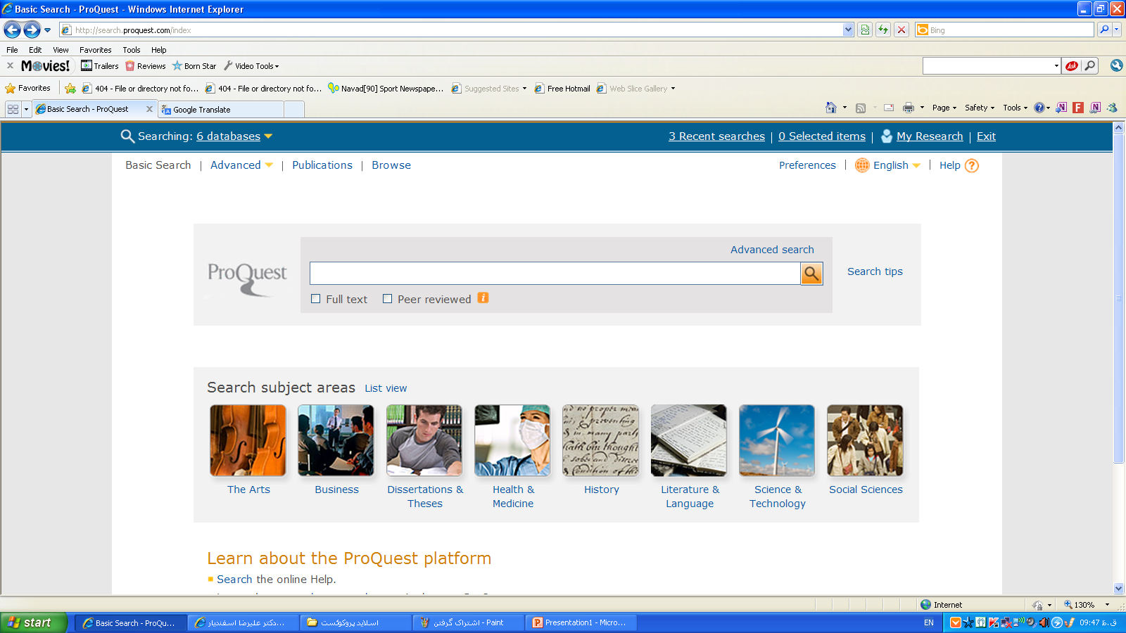
صفحه اول Proquest
جستجوی ساده

Slide 8
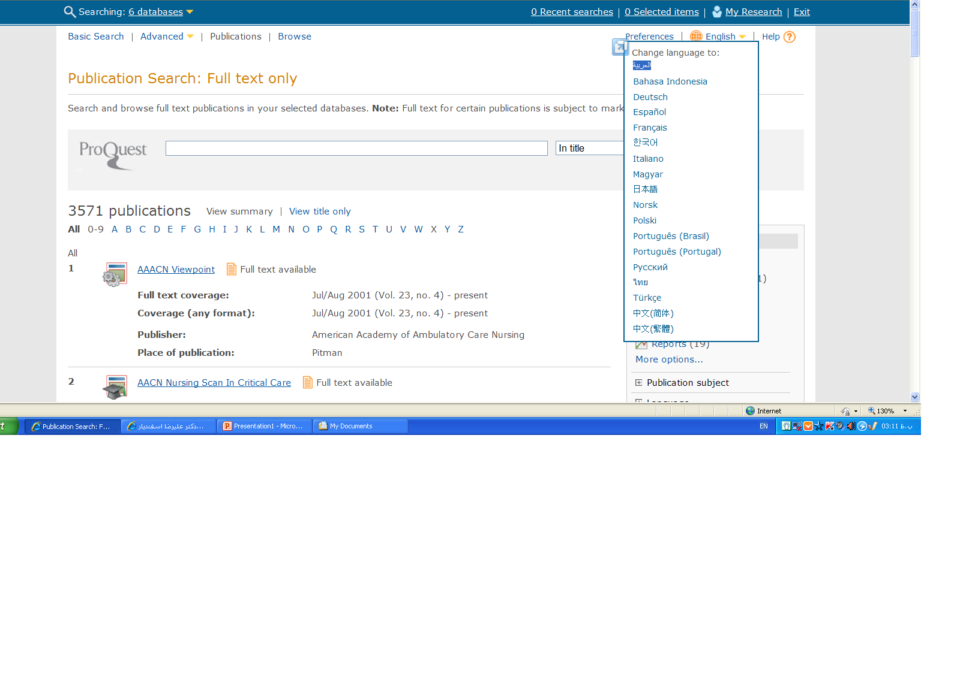
انتخاب زبان جستجو
انتخاب زبان

Slide 9
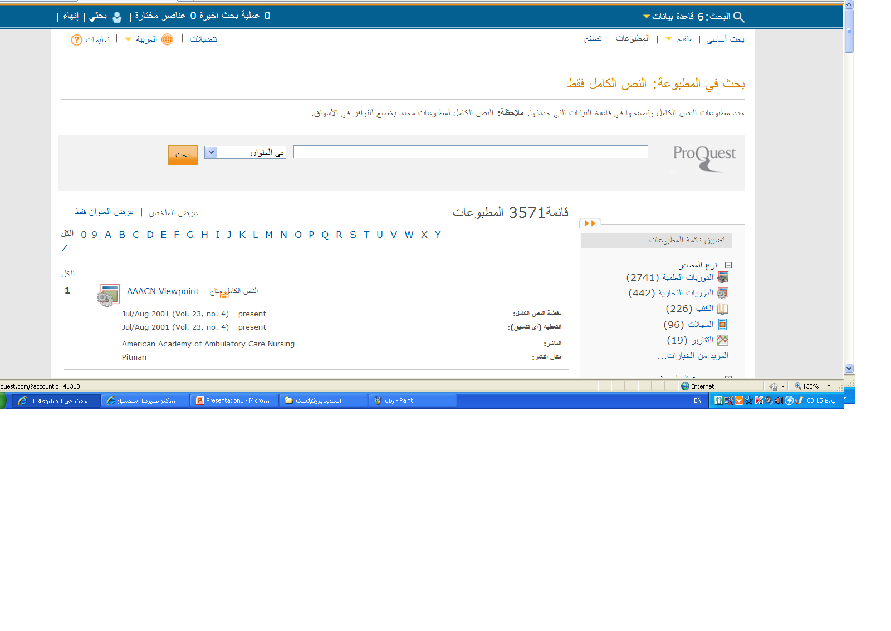
صفحه اول با زبان عربی

Slide 10
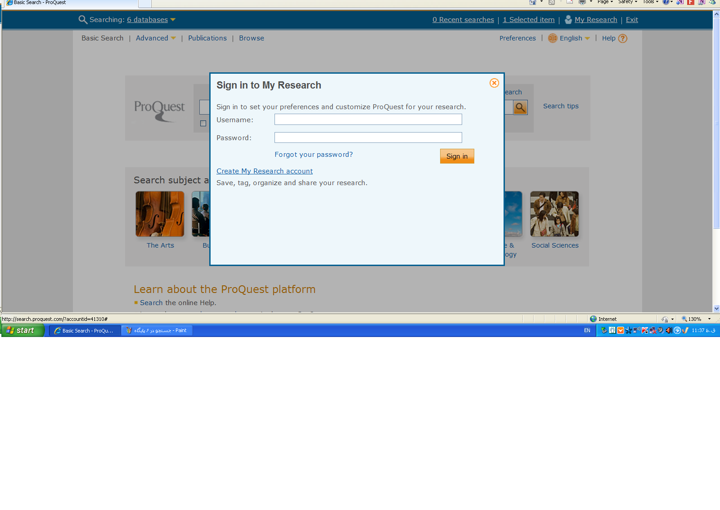
ورود يا گرفتن حساب کاربری شخصی
تنظیمات حساب کاربری

Slide 11
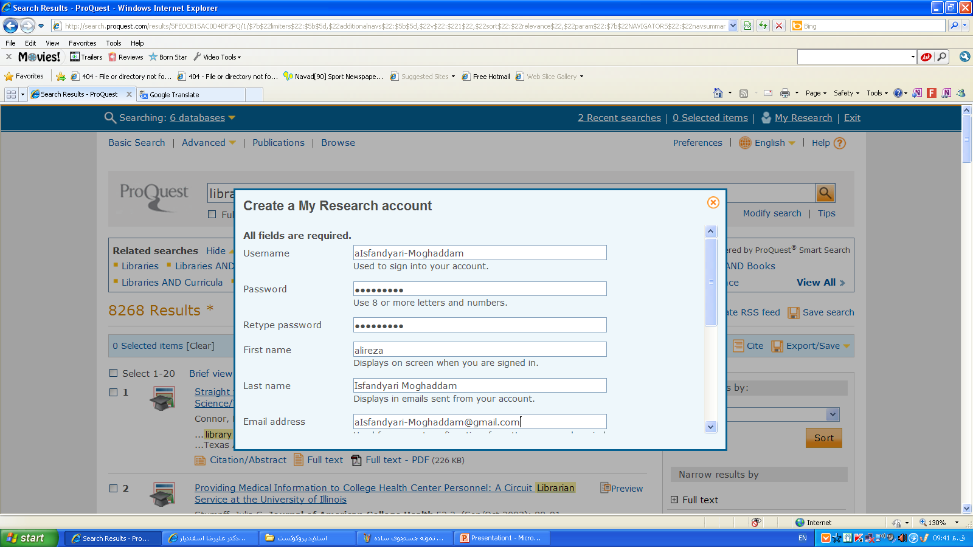
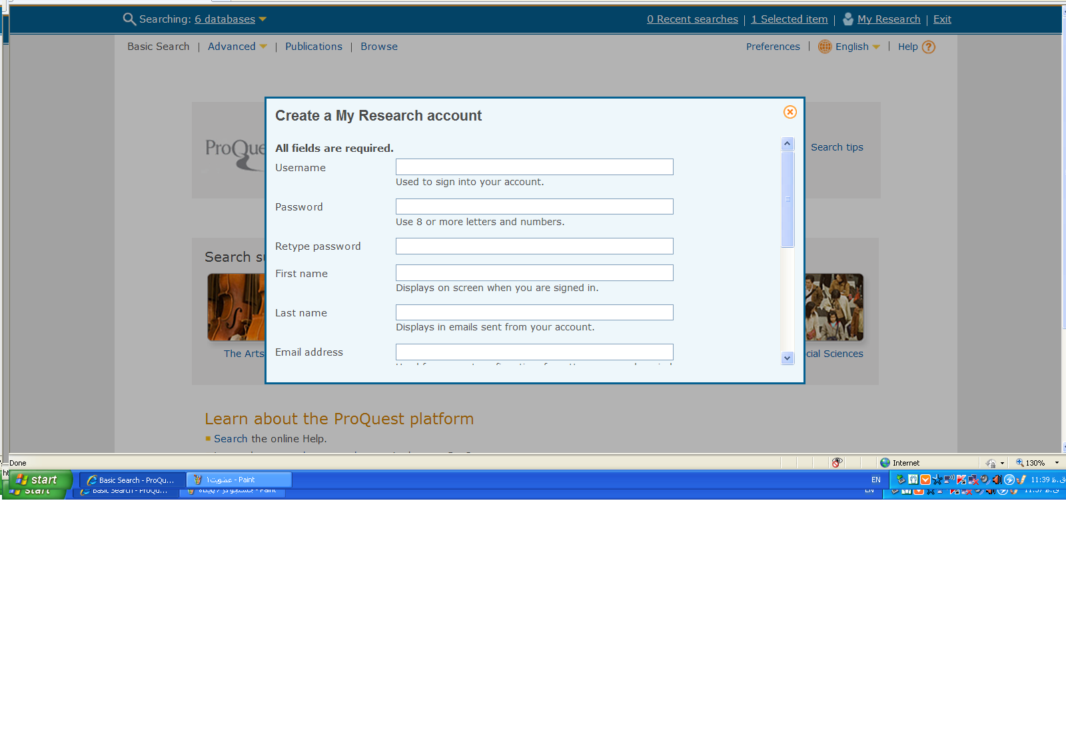
نحوه گرفتن حساب کاربری و رمز

Slide 12
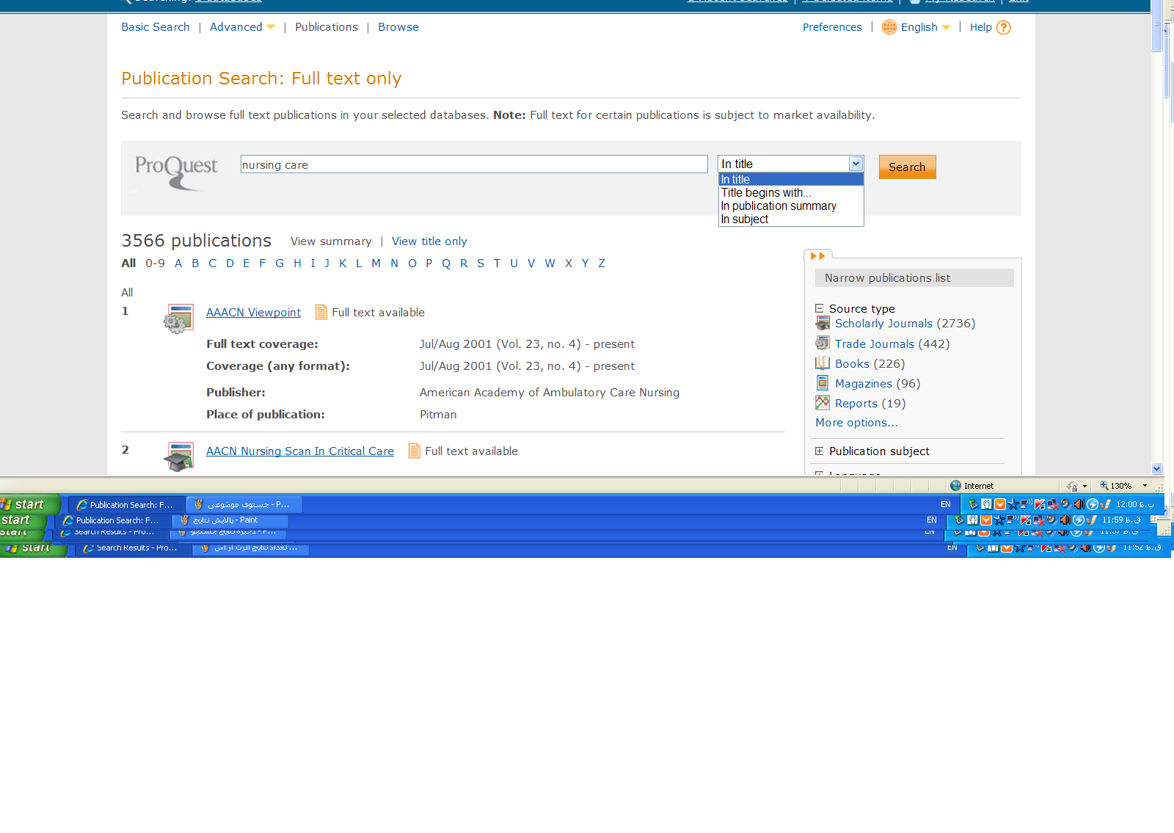
جستجو در ...
جستجو در ...

Slide 13
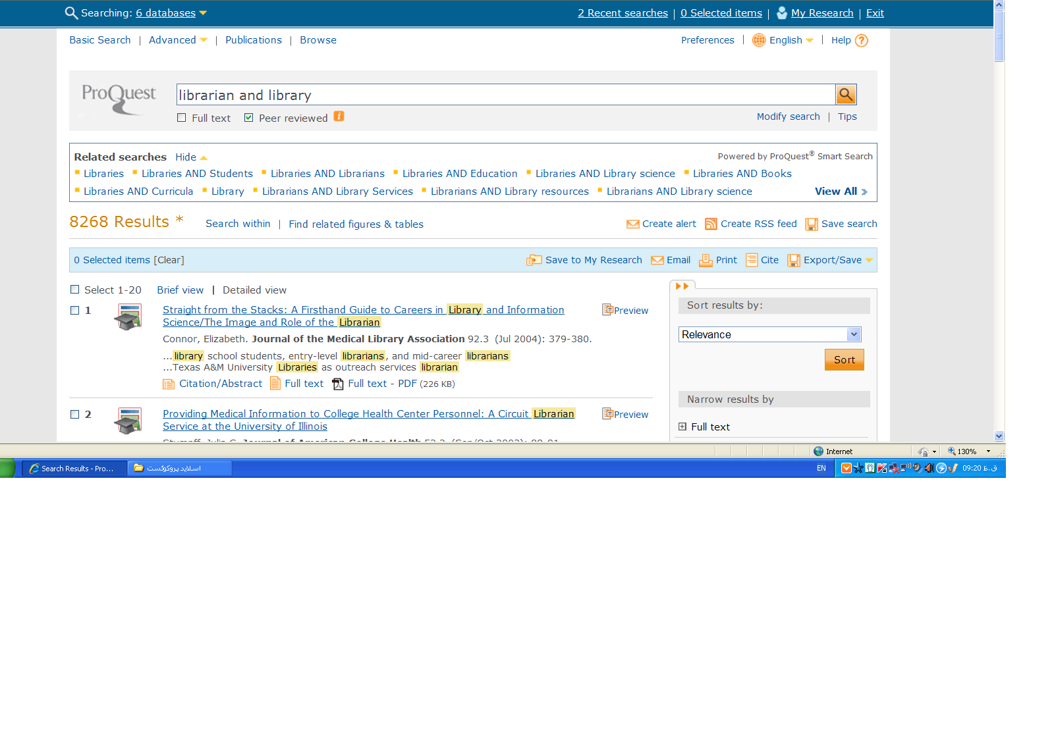
نمونه جستجوی ساده
نمونه جستجوی ساده
1
2
3
4
5
7
6

Slide 14
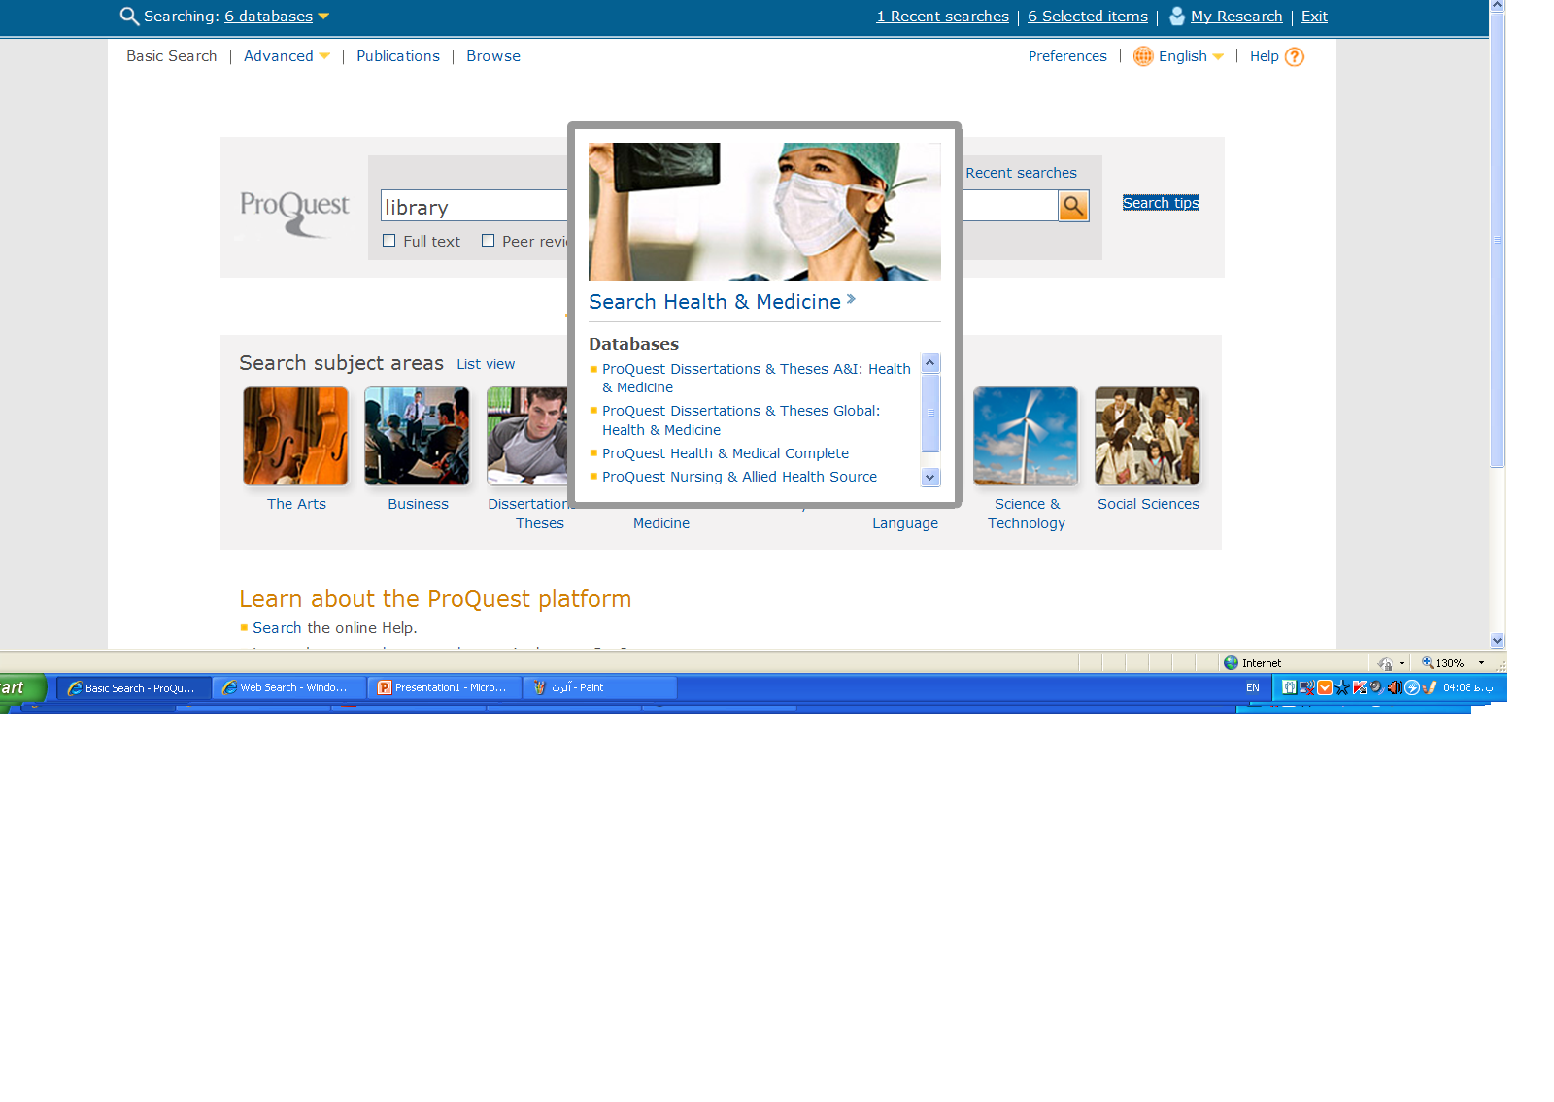
جستجو بر اساس موضوعات کلی
جستجوی موضوعی

Slide 15
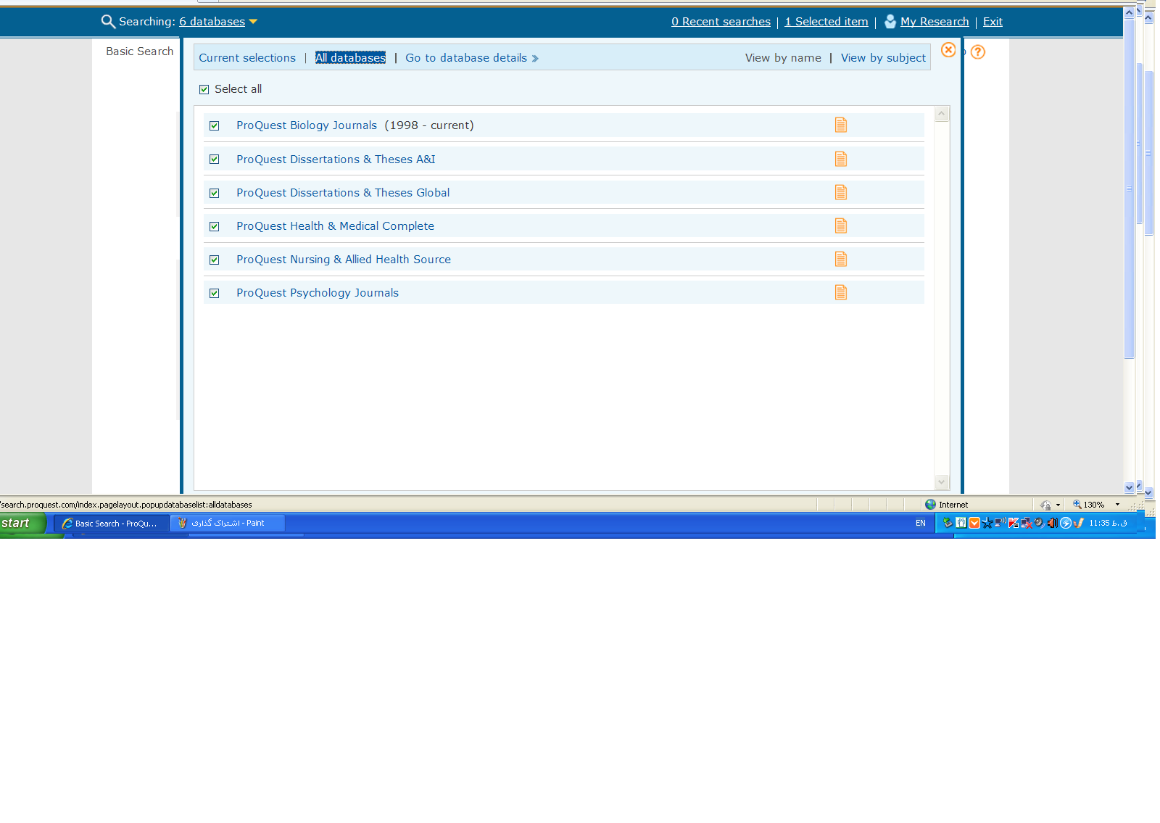
جستجو در بایگاه های اطلاعاتی
پایگاه های اطلاعاتی

Slide 16
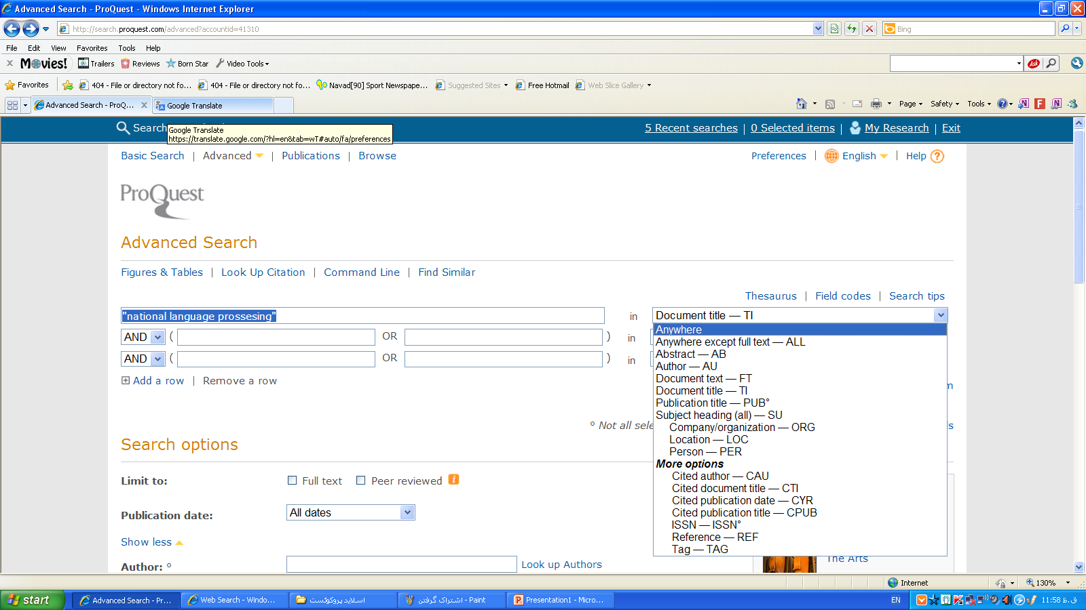
نمونه جستجوی پیشرفته

Slide 17
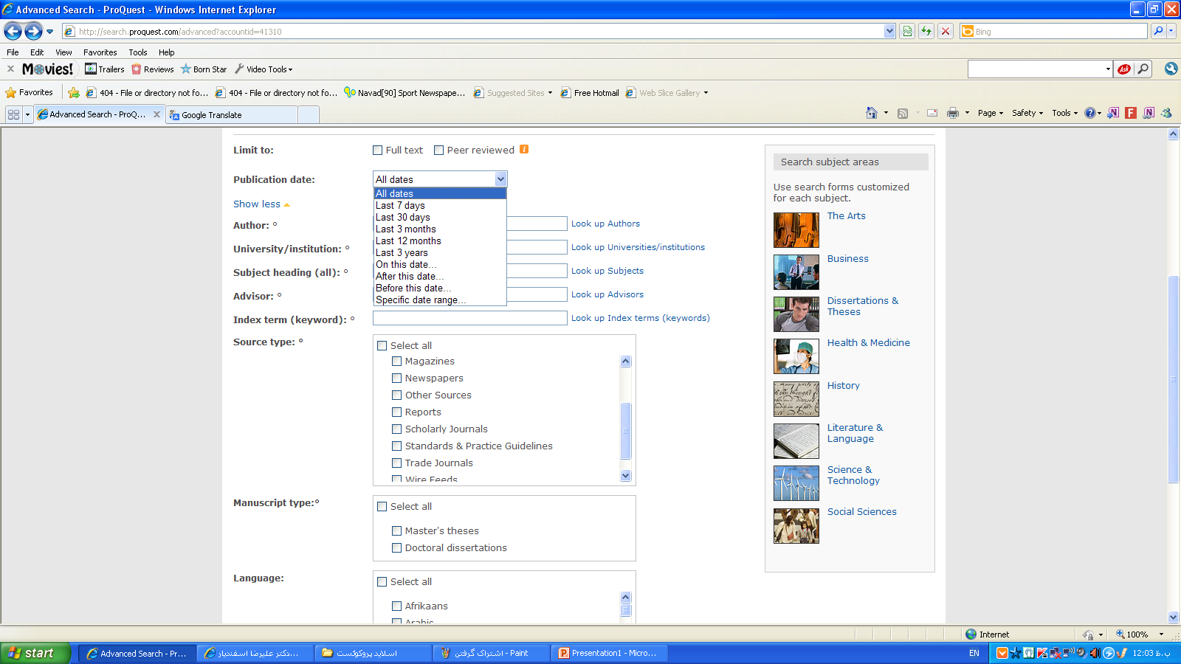
ادامه صفحه جستجوی پیشرفته

Slide 18
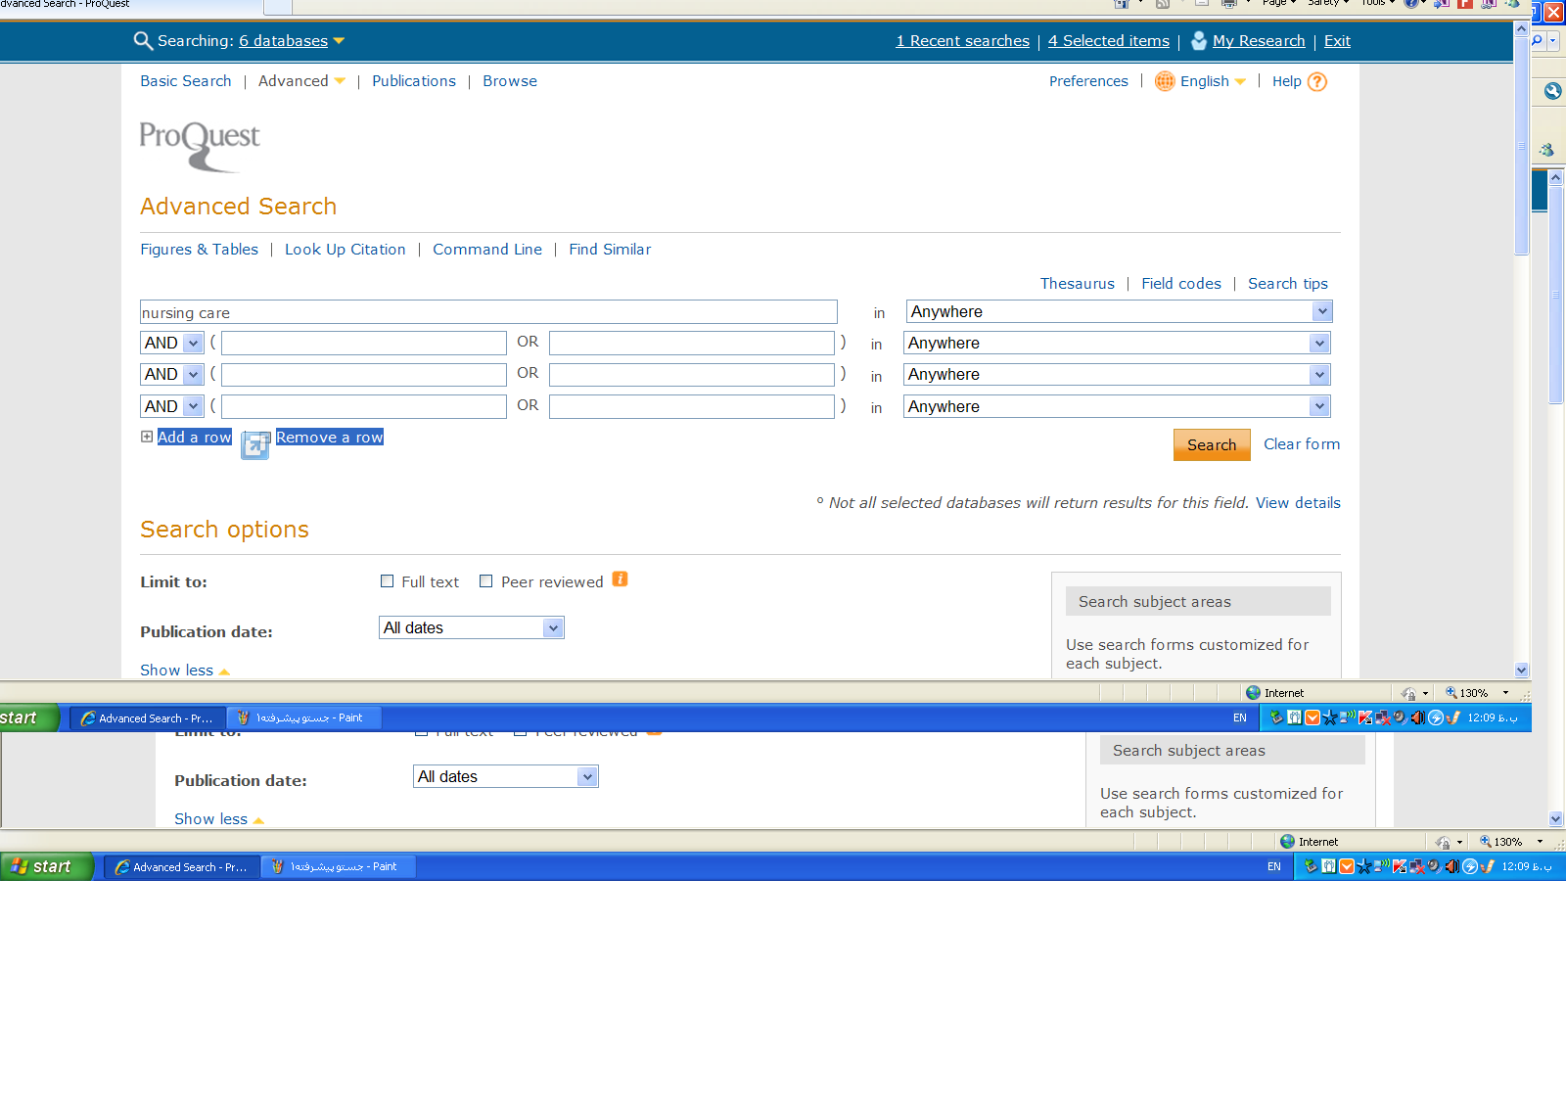
اضافه و کم کردن ردیف جستجو

Slide 19
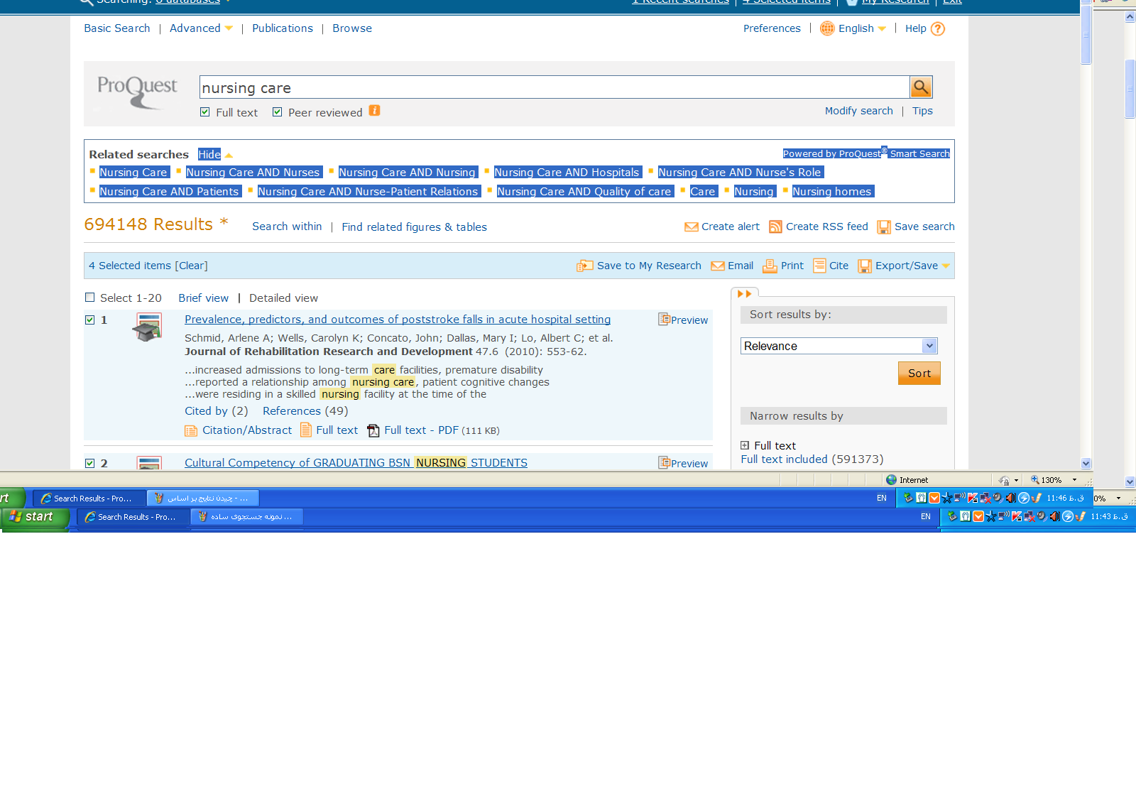
جستجوهای مرتبط

Slide 20
محدود کردن نتایج جستجو به:
متن کامل یا چکیده Full text or abstract.
مجلات تحقیقی و دانشگاهی و ... Scholarly journals
تاریخ انتشار Publication date
نوع منابع مانند: کتاب ،مجلات ، گزارشها و ... Source type
زبان Language

Slide 21
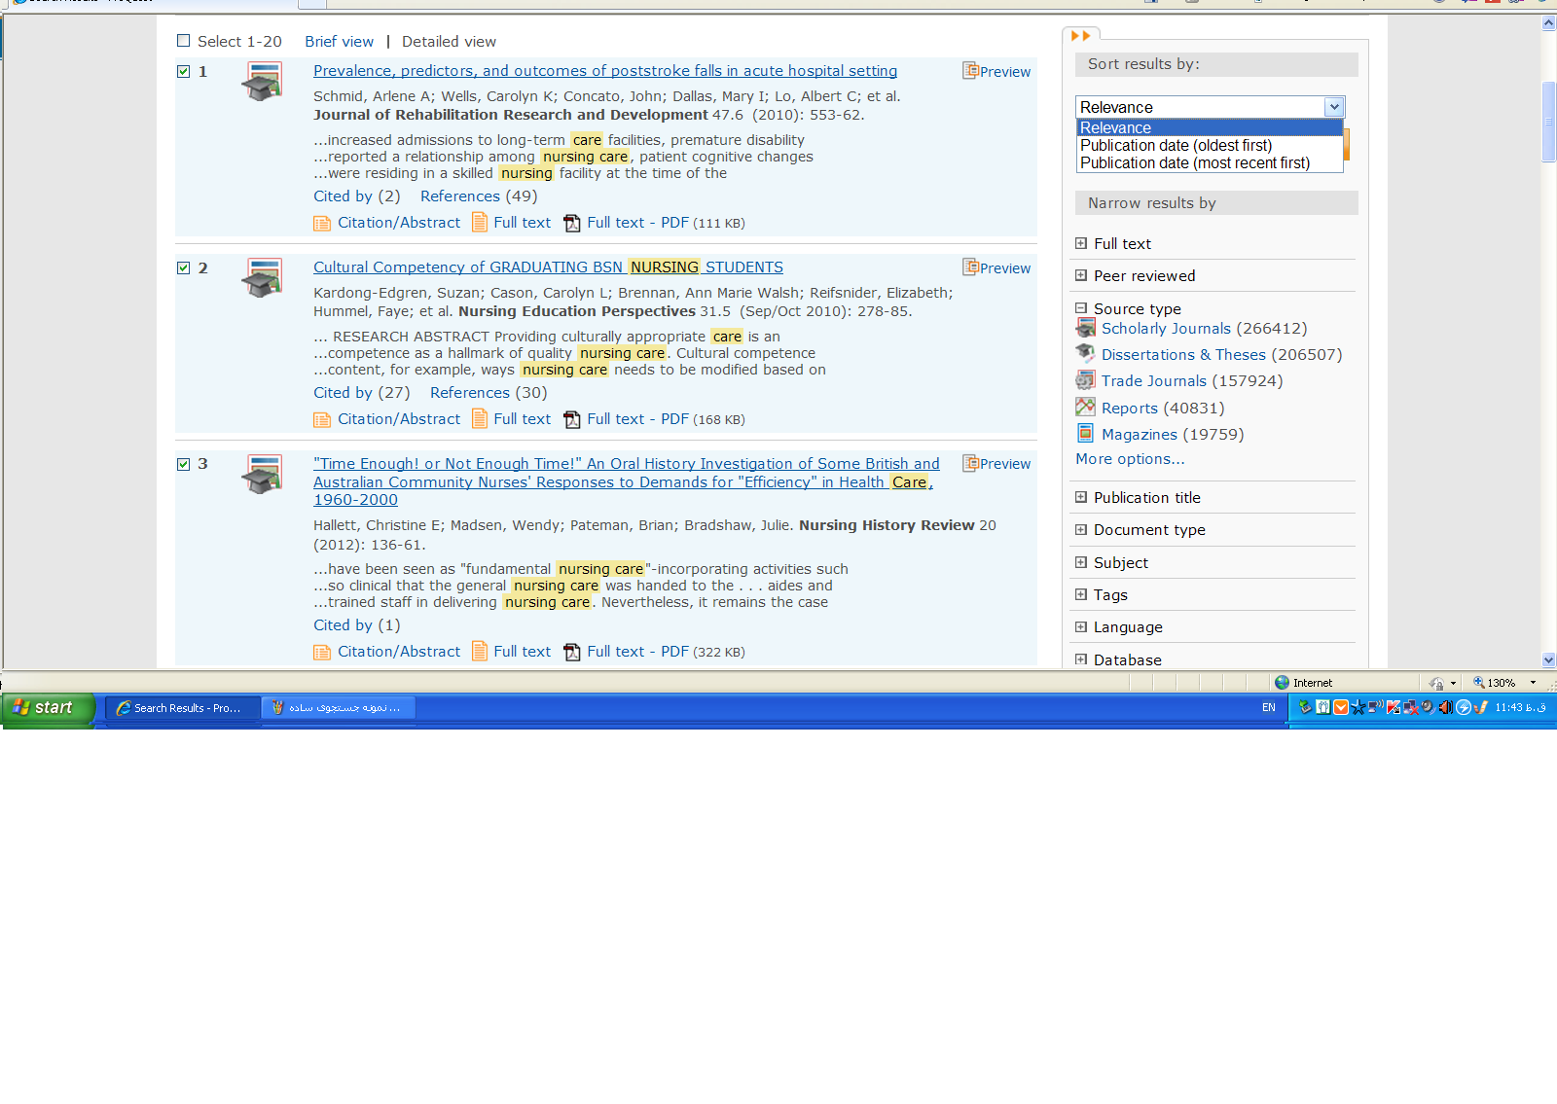
چیدن نتایج بر اساس

Slide 22
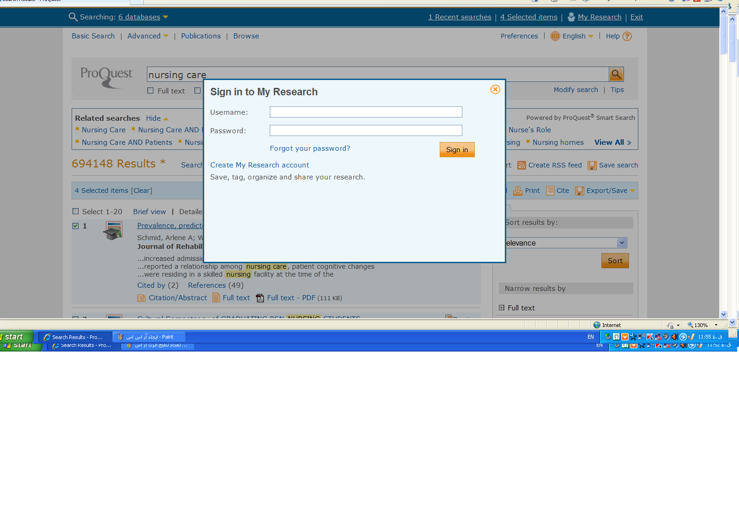
ذخیره نتایج جستجو

Slide 23
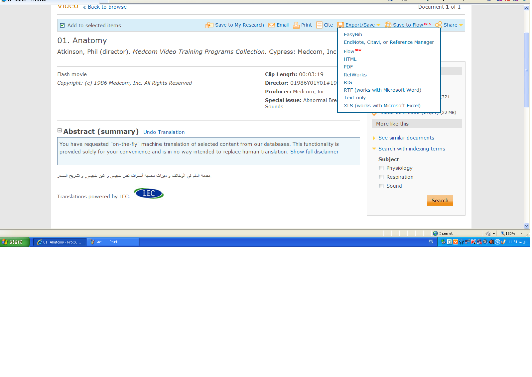
شکل های ذخیره

Slide 24
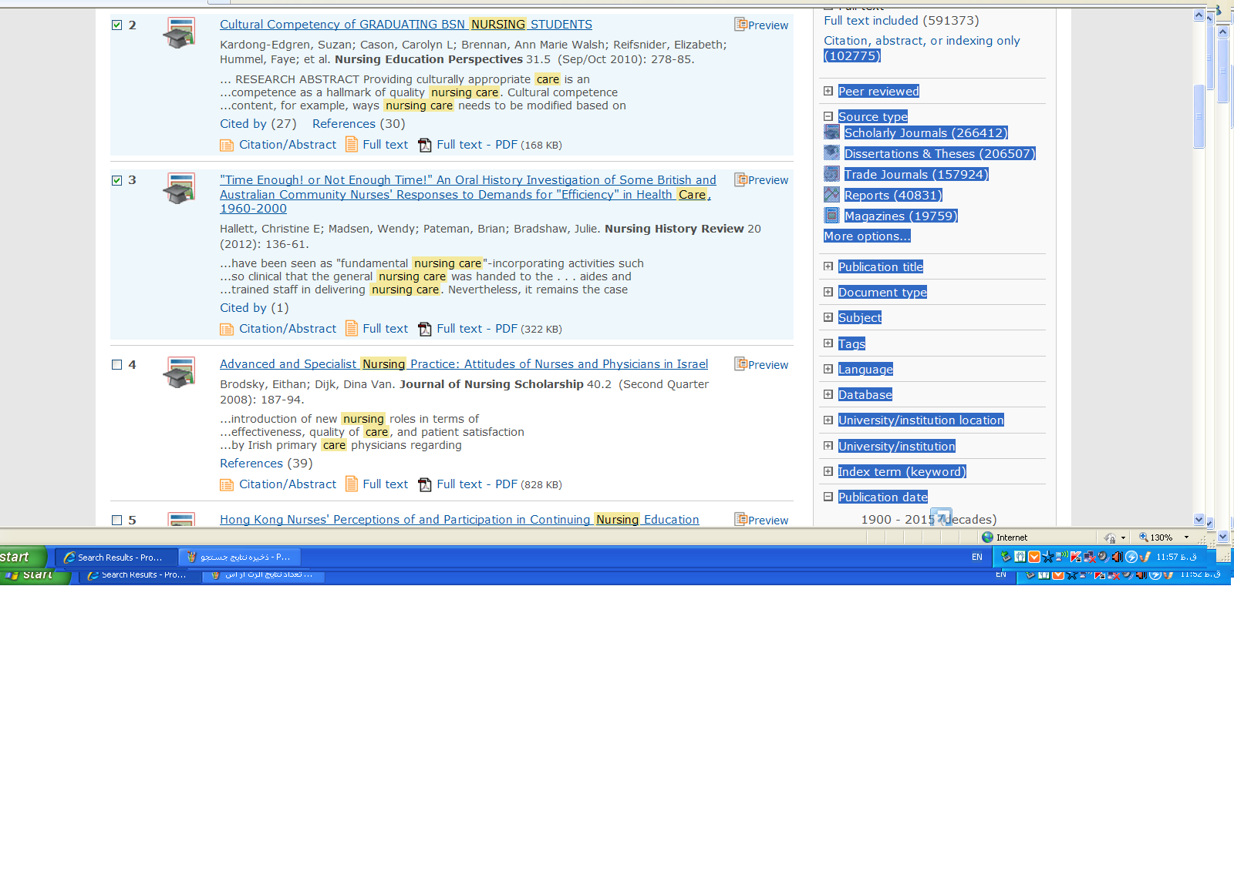
پالایش نتایج

Slide 25
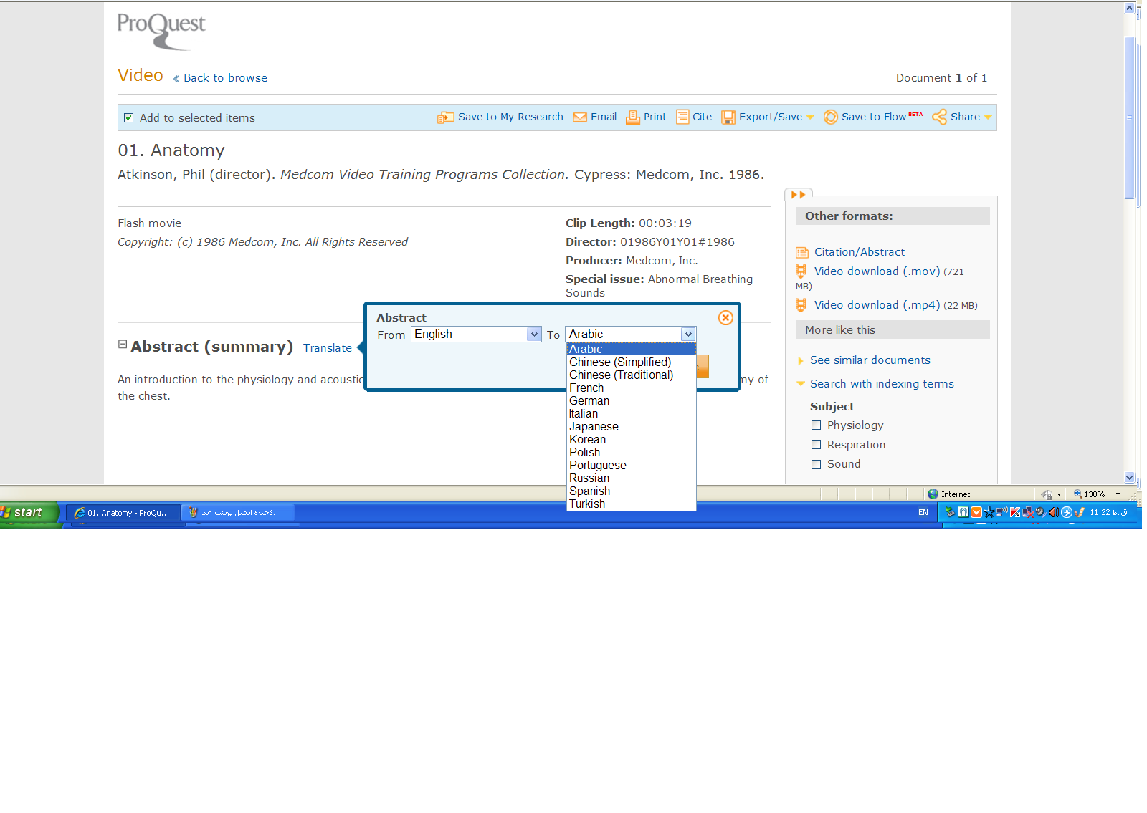
ترجمه چکیده به زبانهای....

Slide 26
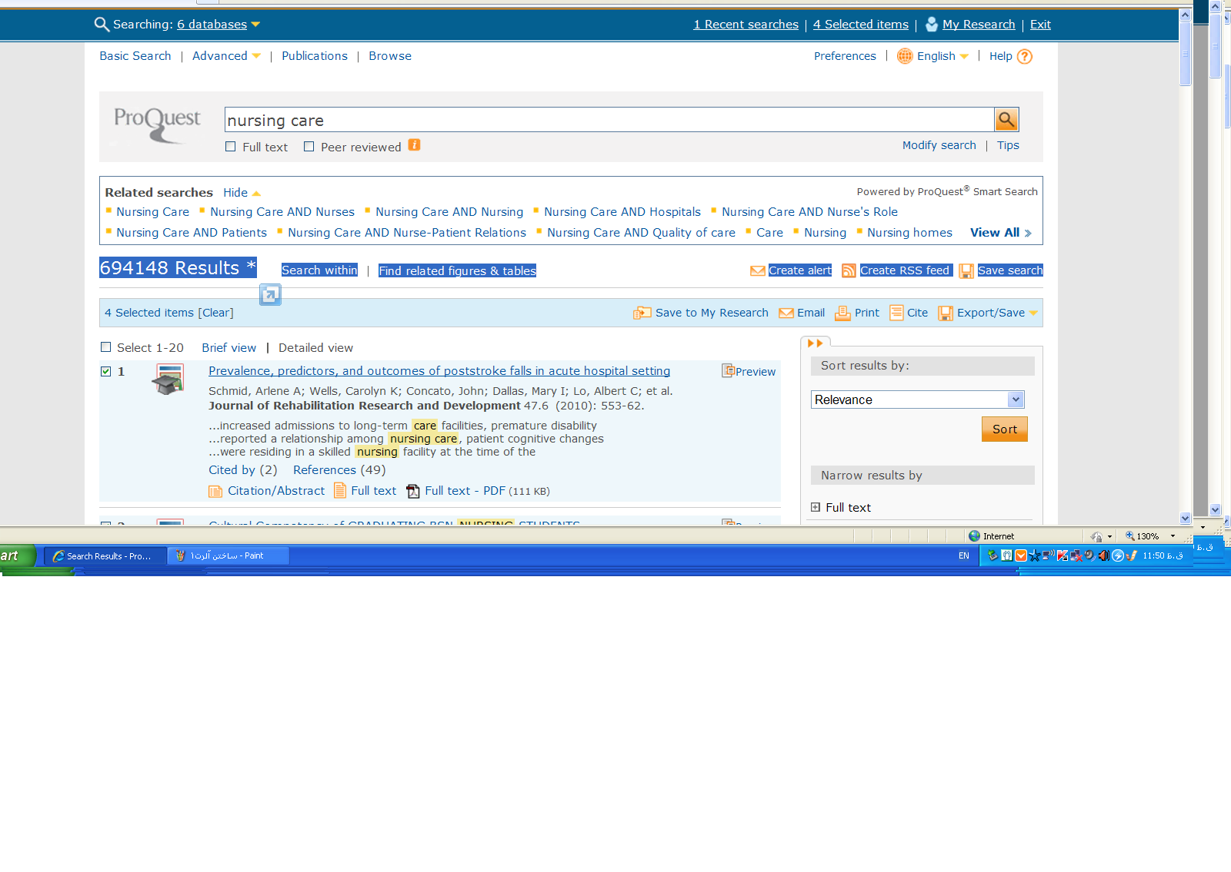
تعداد نتایج -Alert-Rss- save

Slide 27
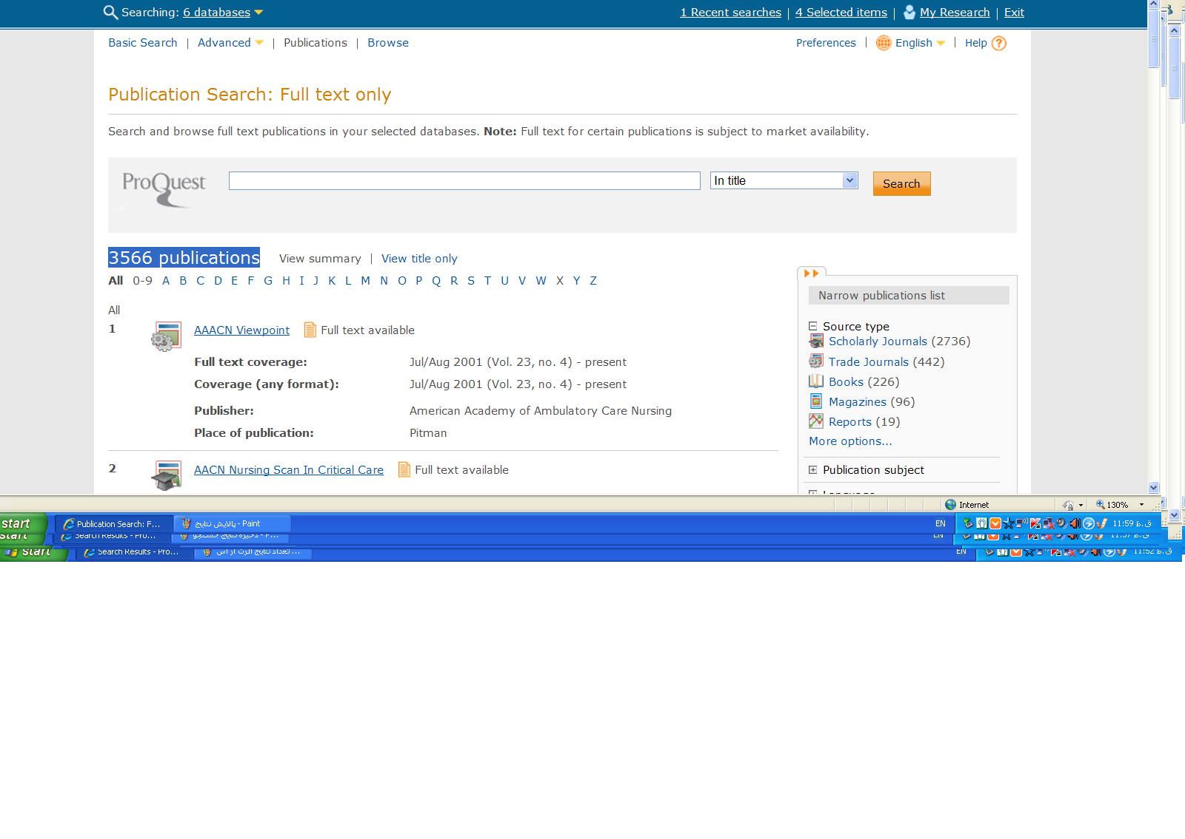
جستجو بر اساس انتشارات
انتشارات

Slide 28
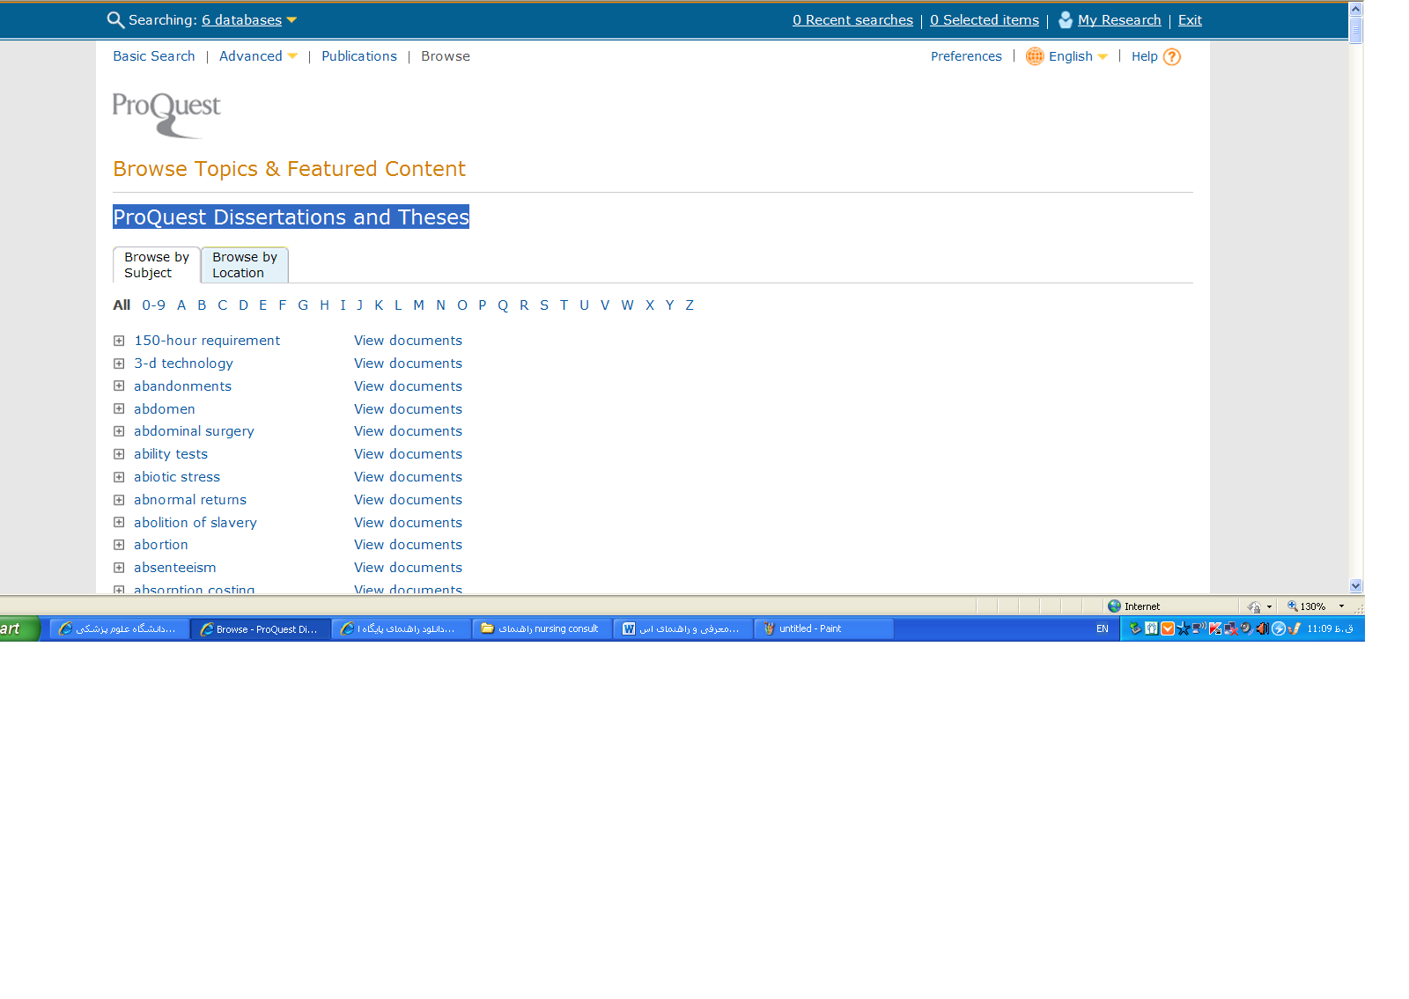
جستجو در قسمت مرور

Slide 29
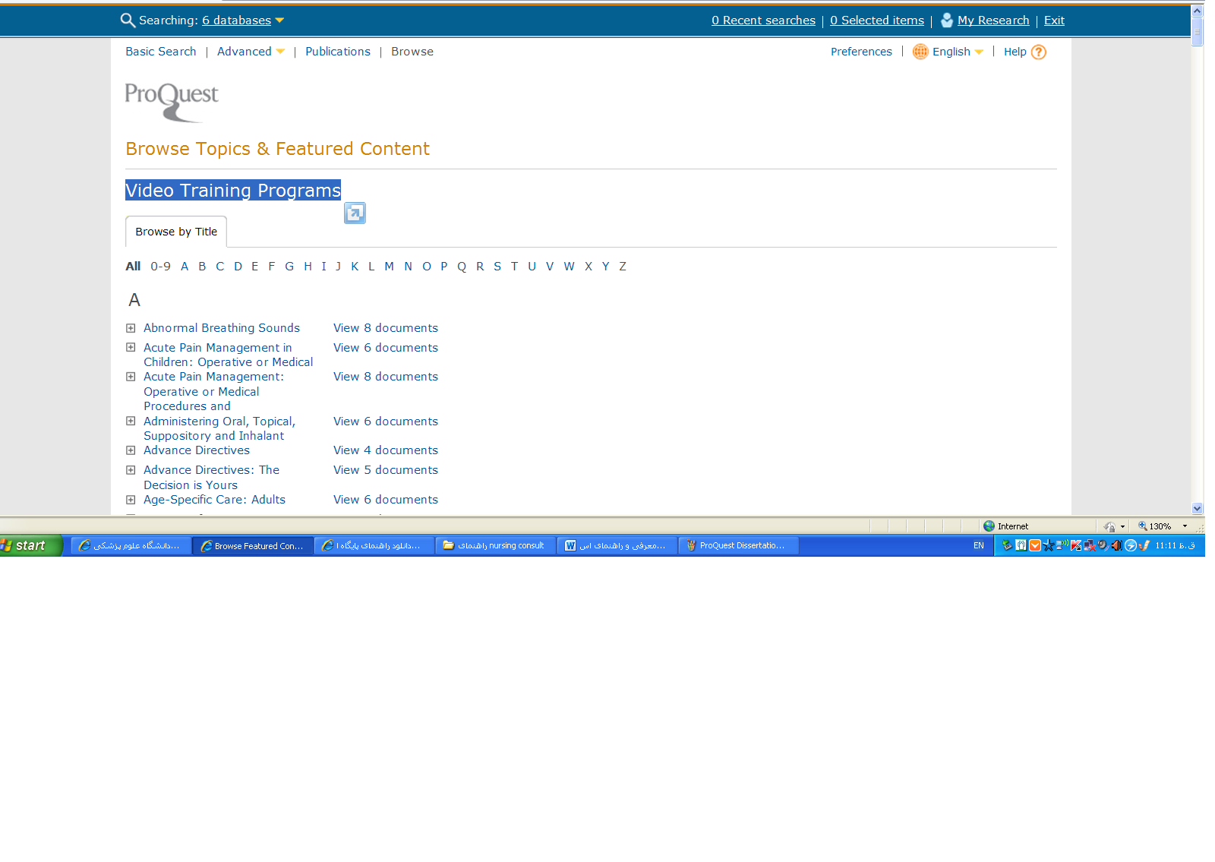
فیلم های آموزشی

Slide 30
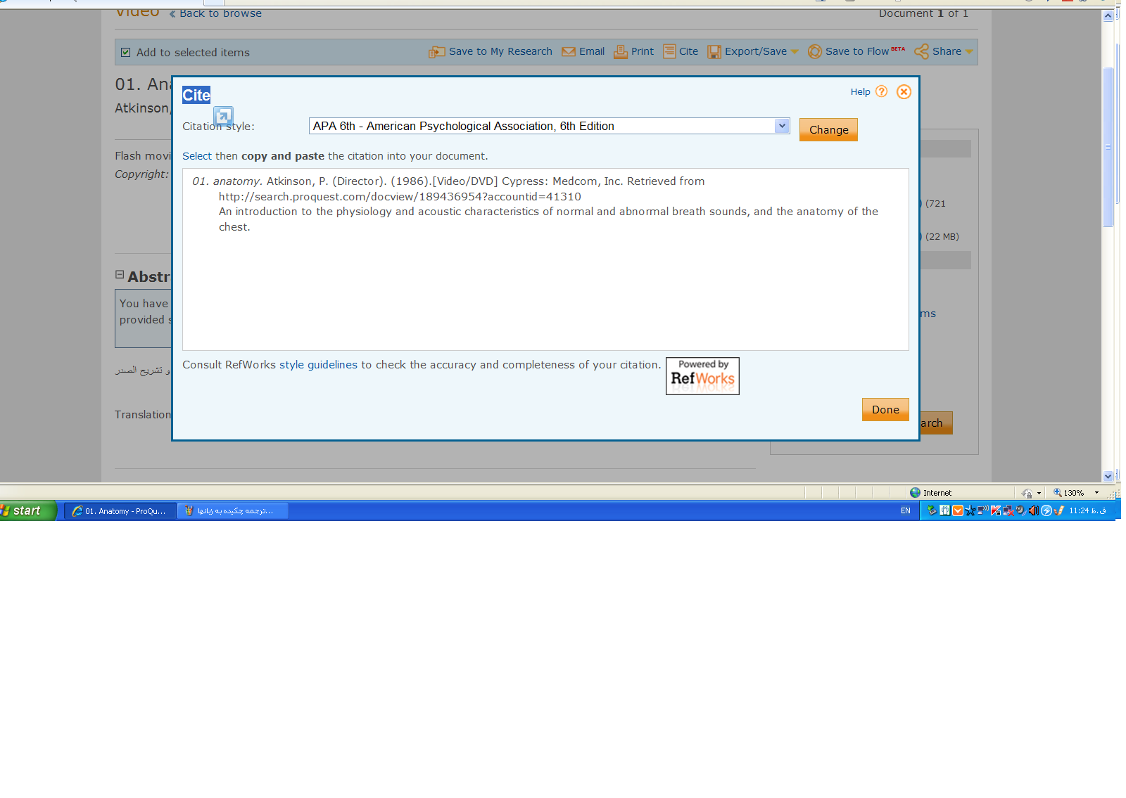
استناد
استناد
استناد

Slide 31
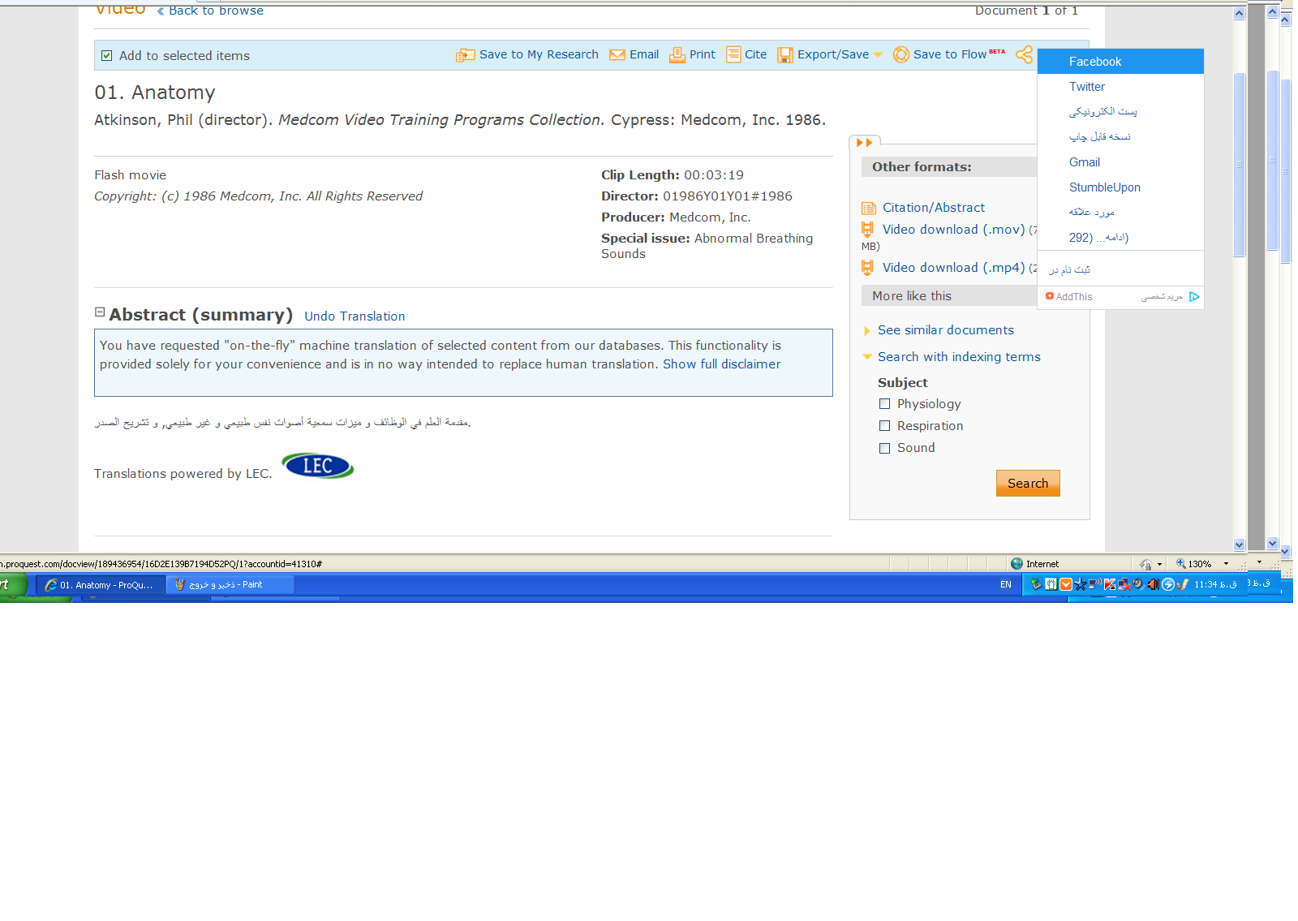
اشتراک گذاری
اشتراک

Slide 32
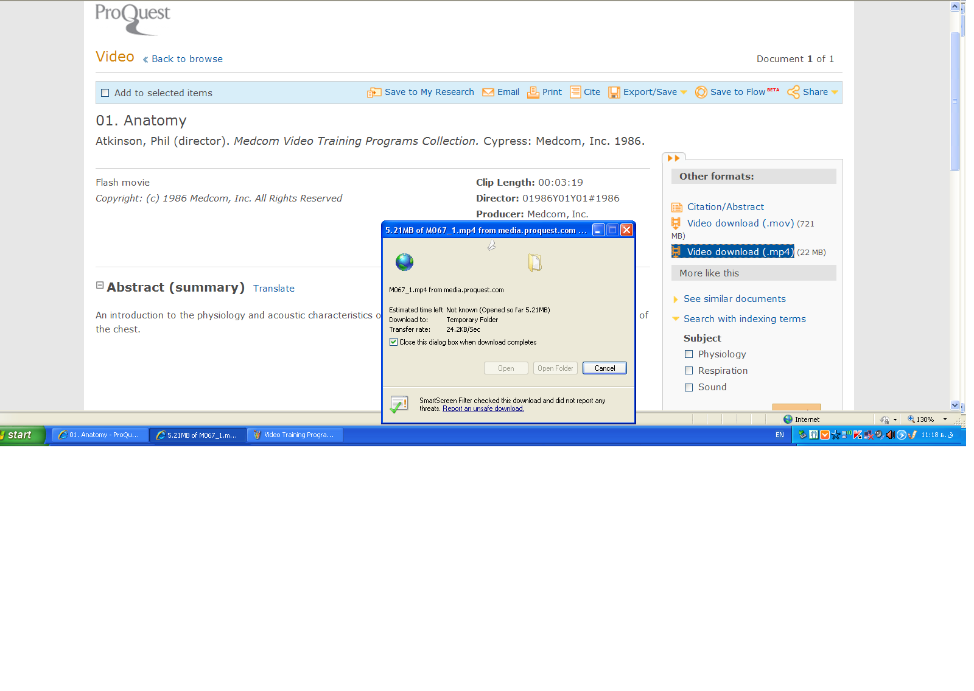
دانلود ویدیوی آموزشی آناتومی

Slide 33
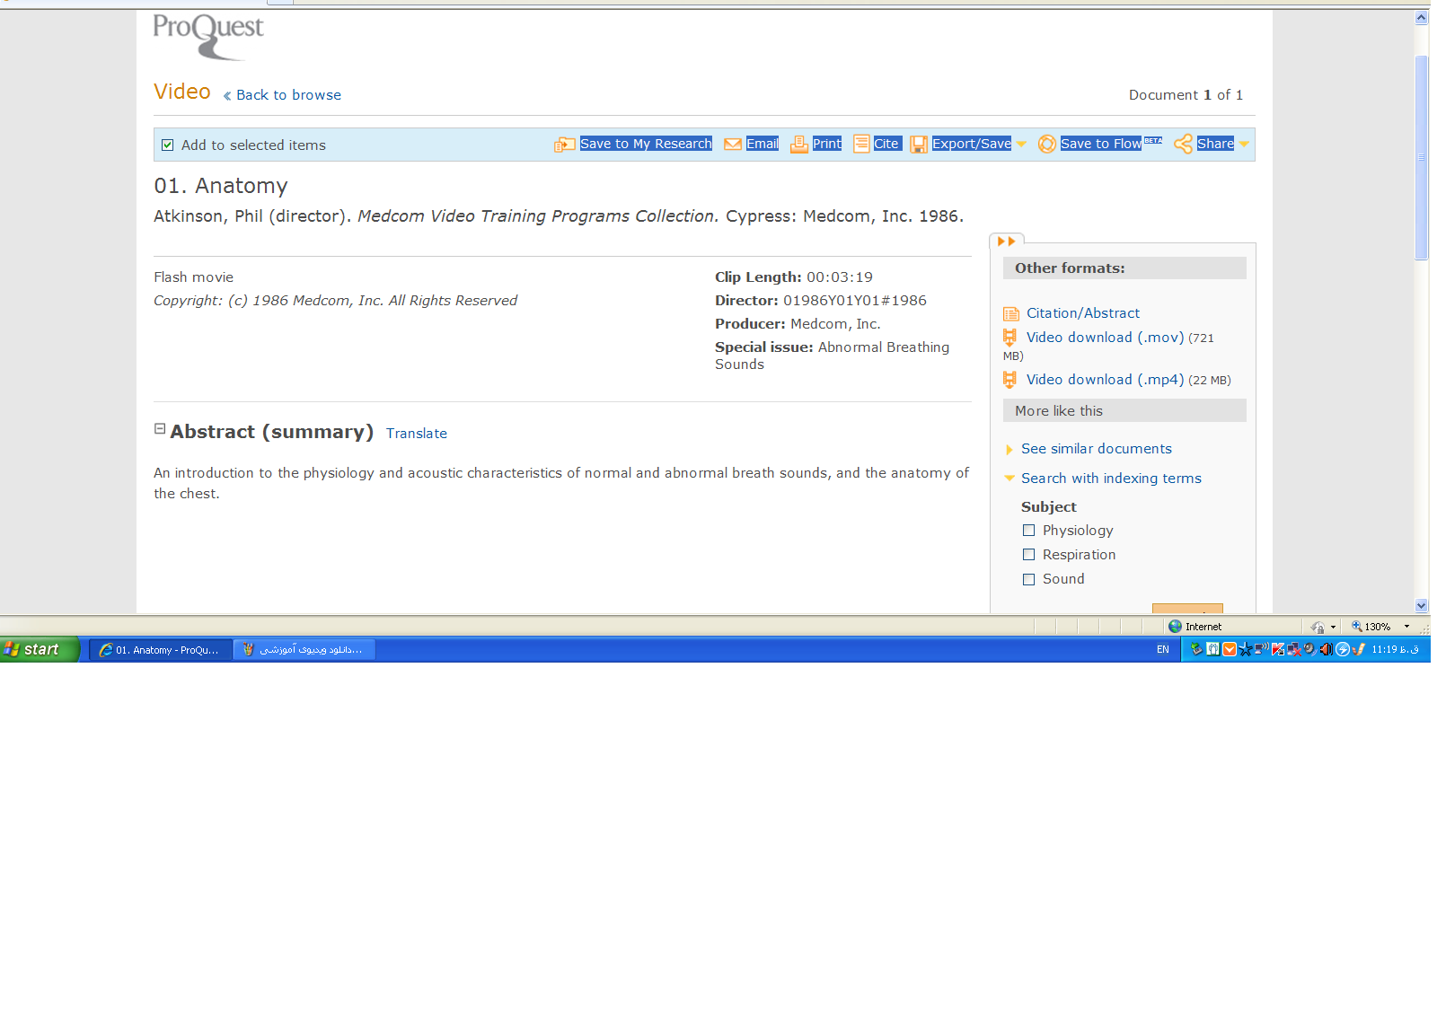
ذخیره ایمیل پرینت ویدیوی آموزشی

Slide 34
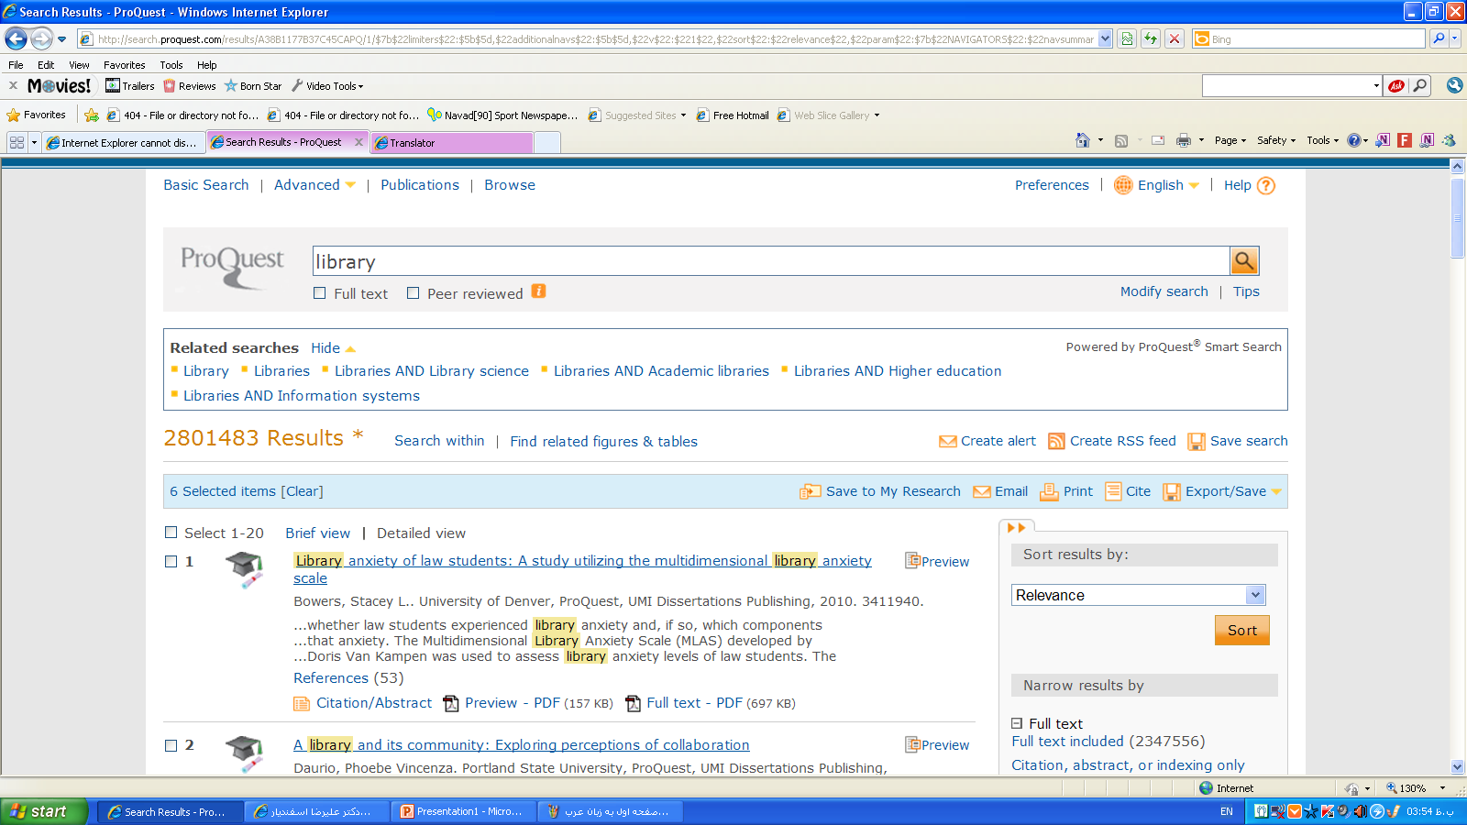

Slide 35
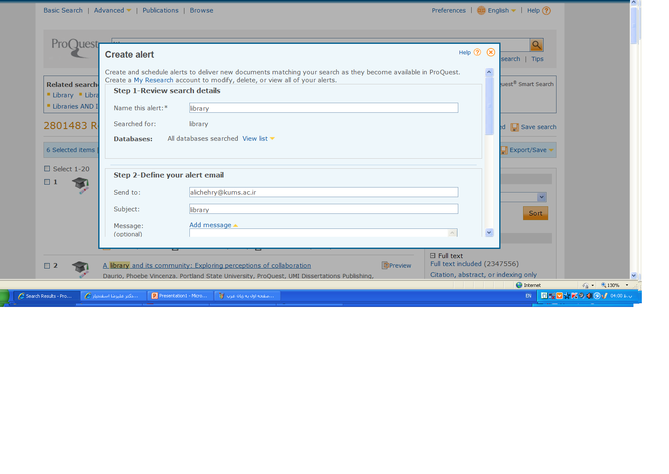
ساختن آلرت

Slide 36
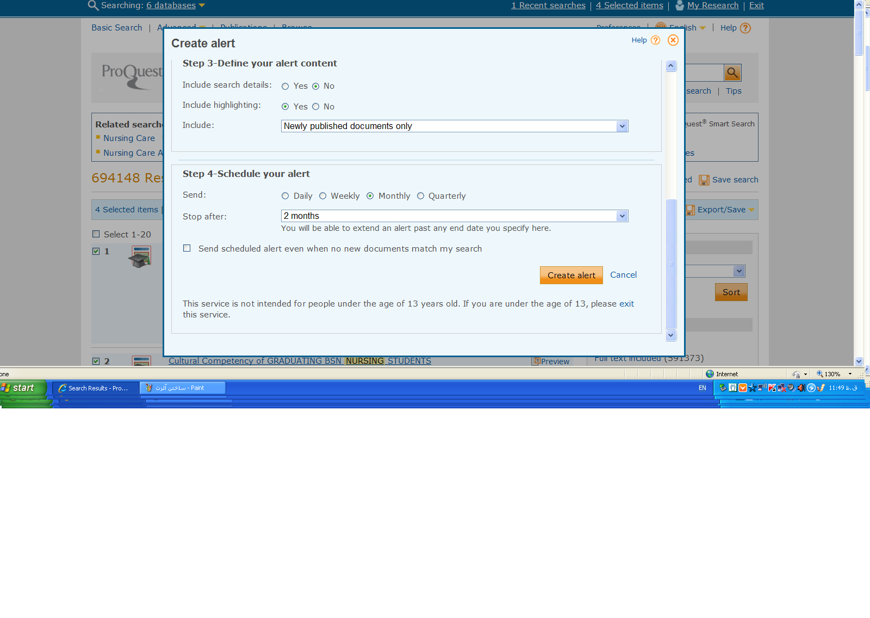
ساختن آلرت1

Slide 37
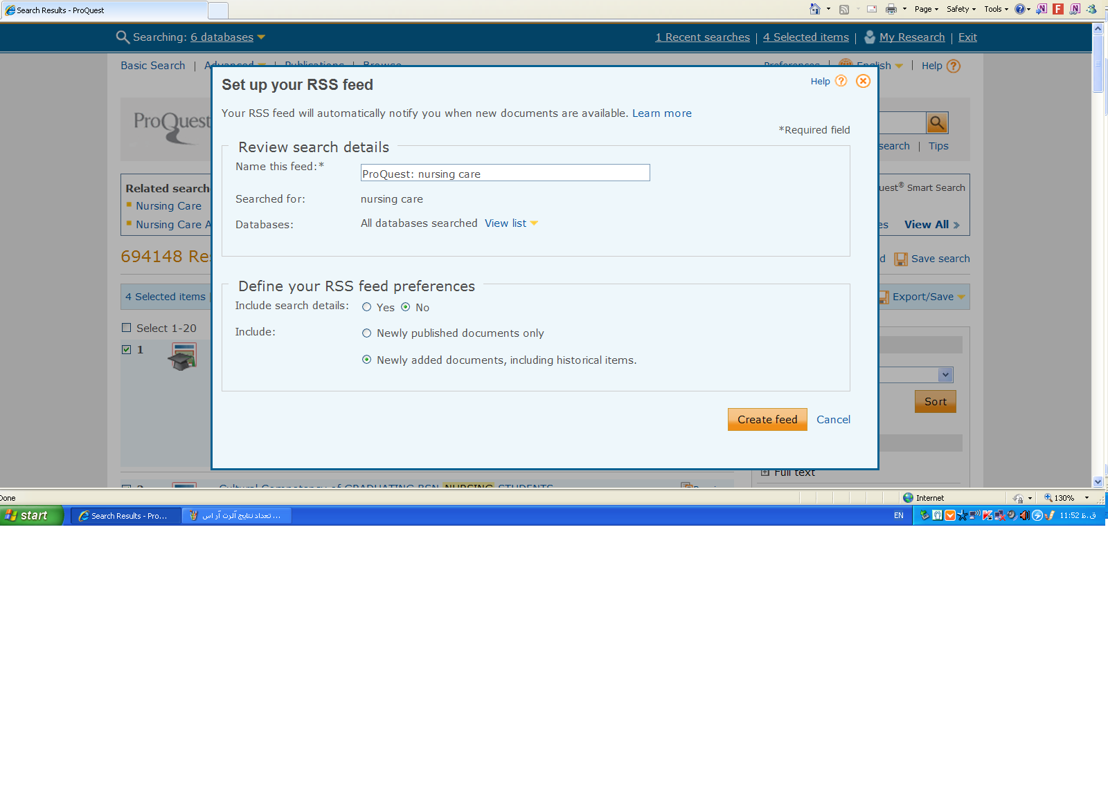
ایجاد آر اس اس

Slide 38
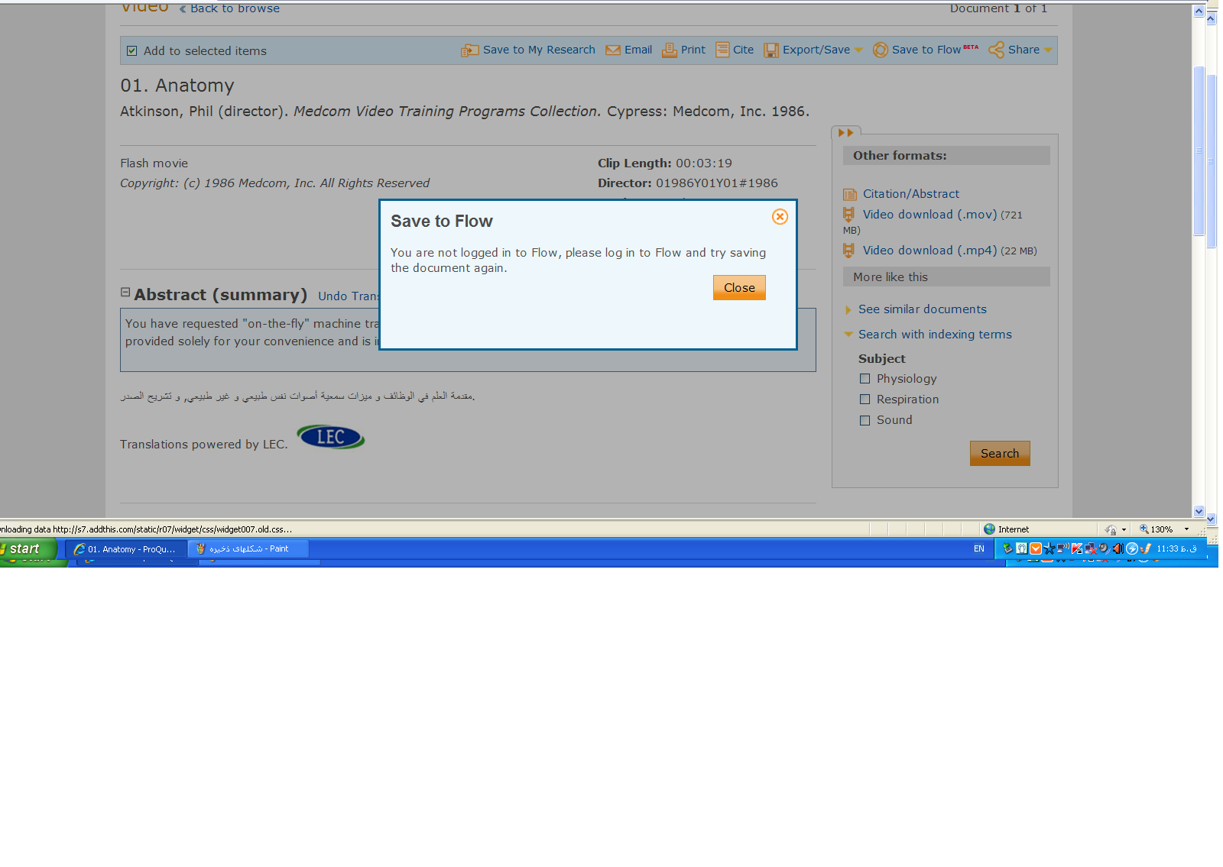
ذخیر و خروج

Slide 39
* RSS مخفف Really Simple Syndication (پیوند واقعا ساده) میباشد که بشما اجازه میدهد محتویات سایت خود را دسته بندی کرده و با یک فرمت سریع و استاندارد تیتر مقالات و اخبار سایت خود را در دسترس دیگران قرار دهید. فرمت فایل های RSS همان XML است. و بصورت اتوماتیک آپدیت میشود.
* بدون وجود RSS کاربران باید هر روز سایت شما را چک کنند تا بتوانند از تازه های سایت شما باخبر شوند. اما با این تکنولوژی کاربران RSS چندین سایت را در یک برنامه RSS aggregator (یا RSS خوان) در کنار هم می بینند و تایتل نوشته های اخیر سایت شما را بدون مراجعه به سایت شما می بینند.
* RSS برای چه سایت هایی مناسب است ؟
اگر سایت شما مثلا 6 ماه یکبار یا سالی یکبار بروز می شود ، طراحی خروجی RSS برای آن مفید نخواهد بود . RSS برای سایت هایی مناسب است که مرتبا بروز رسانی می شوند . مانند وبلاگ ها ، سایت های خبری و ...
* کلمه peer در زبان انگلیسی به معنی شخص است و در این کاربرد به خصوص، منظور داور است. مقاله ای را که باید یک یا چند داور مستقل بررسی و درباره انتشار یا عدم انتشار آن نظر دهند اصطلاحا peer reviewed و به مجله ای که این مقالات در آن منتشر می شود peer reviewed journal گفته میشود.

Slide 40
زندگی صحنه یکتای هنرمندی ماست
هرکسی نغمه خود خواند و از صحنه رود
صحنه پیوسته به جاست
خرم آن نغمه که مردم بسپارند به یاد
از حسن توجه شما سپاسگزاریم
خسته نباشید

Slide 41


